Slide 1
GIÁO VIÊN: Phạm Thị Thúy Diễm

Slide 2
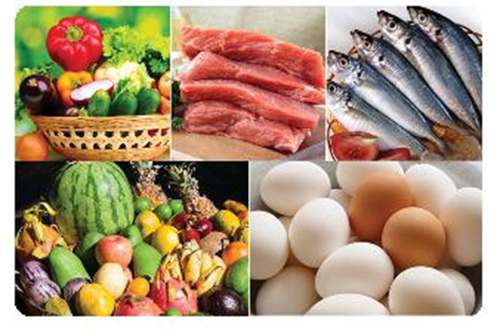

Slide 4
CHƯƠNG 2: BẢO QUẢN VÀ CHẾ BIẾN THỰC PHẨM
01. Thực phẩm và dinh dưỡng
NỘI DUNG
02. Chế độ dinh dưỡng hợp lí
03. Bảo quản thực phẩm
04. Chế biến thực phẩm

Slide 5
Vì sao hằng ngày chúng ta phải sử dụng nhiều loại thực phẩm khác nhau?

Slide 6
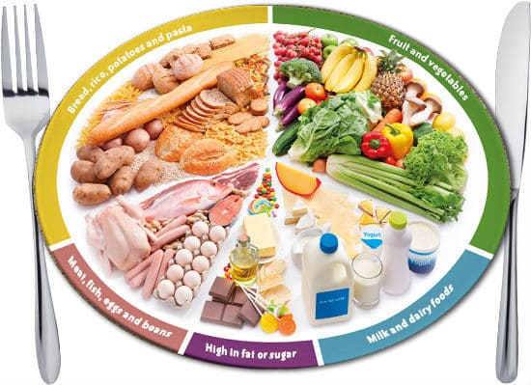
CHƯƠNG 2: BẢO QUẢN VÀ CHẾ BIẾN THỰC PHẨM
Bài 4
THỰC PHẨM VÀ DINH DƯỠNG

Slide 7
CHƯƠNG 2: BẢO QUẢN VÀ CHẾ BIẾN THỰC PHẨM
Bài 4
THỰC PHẨM VÀ DINH DƯỠNG
Nhận biết được một số nhóm thực phẩm chính, dinh dưỡng từng loại, ý nghĩa đối với sức khoẻ con người
YÊU CẦU CẦN ĐẠT
Hình thành thói quen ăn uống khoa học
Hình thành thói quen ăn uống khoa học
Tính toán sơ bộ được dinh dưỡng, chi phí tài chính cho một bữa ăn gia đình

Slide 8
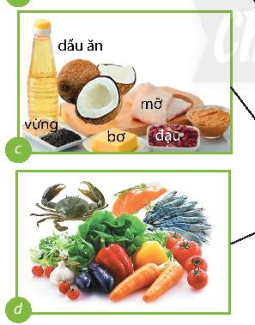
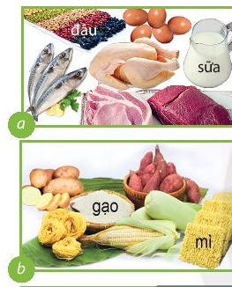
KHỞI ĐỘNG
Kể tên các loại thực phẩm có trong hình :Nhóm 1(hình a), nhóm 2(hình b), nhóm 3 (hình c), nhóm 4 ( hình d)?

Slide 9
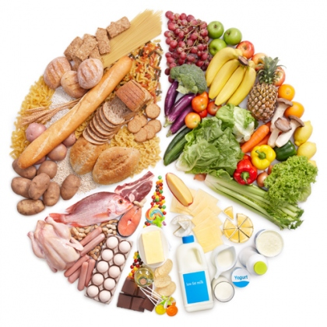
Kể tên các chất dinh dưỡng mà em đã học ?
Chất đạm
Chất béo
Chất đường bột
Vitamin
Chất khoáng

Slide 10
Dựa vào giá trị dinh dưỡng có thể chia thực phẩm làm mấy nhóm ?
Chất đạm
Chất béo
Chất đường bột
Vitamin
Chất khoáng

Slide 11
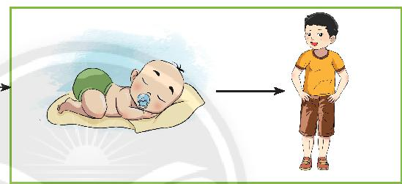
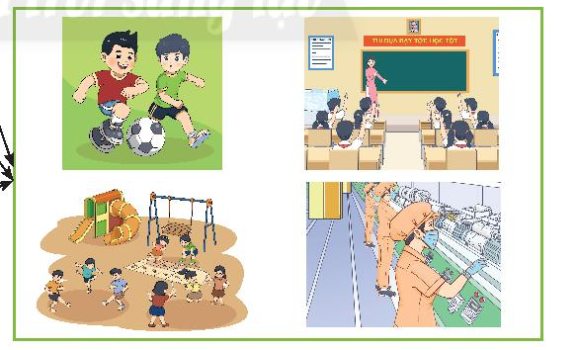
1. GIÁ TRỊ DINH DƯỠNG CỦA CÁC NHÓM THỰC PHẨM
Hình 4.1. Vai trò dinh dưỡng của các nhóm thực phẩm

Slide 12
PHIẾU HỌC TẬP
Quan sát H4.1 sgk/25 hoàn thành bảng sau:
TÊN NHÓM | HÌNH | TÊN NHÓM THỰC PHẨM | VAI TRÒ
NHÓM 1 | a
NHÓM 2 | b
NHÓM 3 | c
NHÓM 4 | d

Slide 13
PHIẾU HỌC TẬP
Quan sát H4.1 sgk/25 hoàn thành bảng sau:
TÊN NHÓM | Hình | TÊN NHÓM THỰC PHẨM | VAI TRÒ
NHÓM 1 | a | Giàu chất đạm (Protein) | + Xây dựng, tạo ra các tế bào mới + Giúp cơ thể sinh trưởng và phát triển + Cung cấp năng lượng
NHÓM 2 | b | Giàu chất đường, bột (Glucid) | + Cung cấp năng lượng chủ yếu cho mọi hoạt động của cơ thể

Slide 14
PHIẾU HỌC TẬP
Quan sát H4.1 sgk/25 hoàn thành bảng sau:
TÊN NHÓM | HÌNH | NHÓM THỰC PHẨM | VAI TRÒ
NHÓM 3 | c | Giàu chất béo (Lipid) | + Cung cấp năng lượng + Giúp bảo vệ cơ thể và chuyển hóa một số vitamin cần thiết
NHÓM 4 | d | Giàu vitamin, chất khoáng (Minerals) | + Tăng sức đề kháng giúp cơ thể khoẻ mạnh và chống lại bệnh tật

Slide 15
TÊN NHÓM | HÌNH | TÊN NHÓM THỰC PHẨM | VAI TRÒ
NHÓM 1 | a | Giàu chất đạm (Protein) | + Xây dựng, tạo ra các tế bào mới + Giúp cơ thể sinh trưởng và phát triển + Cung cấp năng lượng
NHÓM 2 | b | Giàu chất đường, bột (Glucid) | + Cung cấp năng lượng chủ yếu cho mọi hoạt động của cơ thể
NHÓM 3 | c | Giàu chất béo (Lipid) | + Cung cấp năng lượng + Giúp bảo vệ cơ thể và chuyển hóa một số vitamin cần thiết
NHÓM 4 | d | Giàu vitamin, chất khoáng (Minerals) | + Giúp cơ thể phát triển và tăng sức đề kháng chống lại bệnh tật

Slide 16

1. GIÁ TRỊ DINH DƯỠNG CỦA CÁC NHÓM THỰC PHẨM
Căn cứ vào giá trị dinh dưỡng thực phẩm được chia thành 4 nhóm:
- Nhóm thực phẩm giàu chất đạm(Protein):
+ Xây dựng, tạo ra các tế bào mới
+ Giúp cơ thể sinh trưởng và phát triển
+ Cung cấp năng lượng
- Nhóm thực phẩm giàu chất đường, bột (Glucid):
+ Cung cấp năng lượng cho mọi hoạt động của cơ thể
- Nhóm thực phẩm giàu chất béo (Lipid):
+ Cung cấp năng lượng
+ Giúp bảo vệ cơ thể và chuyển hóa một số vitamin cần thiết
- Nhóm thực phẩm giàu chất khoáng và vitamin:
+ Tăng sức đề kháng giúp cơ thể khoẻ mạnh, chống lại bệnh tật
→ Cần sử dụng đầy đủ thực phẩm thuộc 4 nhóm chính

Slide 17
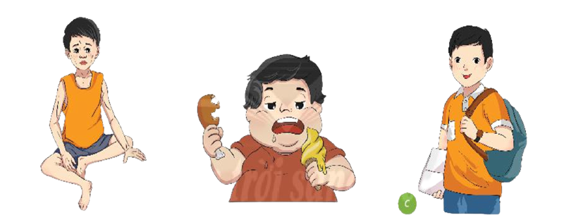
2. NHU CẦU DINH DƯỠNG CỦA CƠ THỂ
Thảo luận nhóm đôi
? Nhận xét thể trạng của mỗi bạn trong Hình 4.2, thể trạng đó thể hiện tình trạng dinh dưỡng của cơ thể như thế nào?
a
b
c
Hình 4.2. Một số loại thể trạng

Slide 18
Thảo luận nhóm đôi
a
b
c
Hình 4.2. Một số loại thể trạng
Thiếu dinh dưỡng
Thừa dinh dưỡng
Cân dối

Slide 19
Thảo luận nhóm đôi
a
b
c
Hình 4.2. Một số loại thể trạng
Thiếu dinh dưỡng
Thừa dinh dưỡng
Cân dối

Slide 20
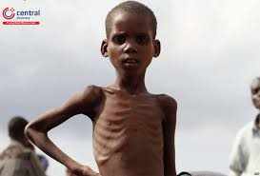
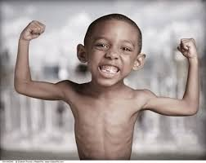
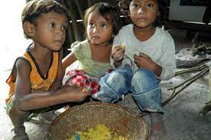
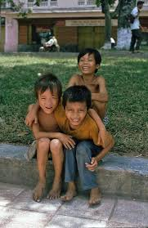
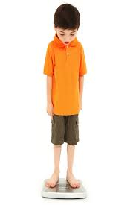
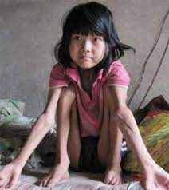
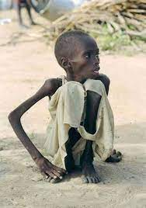
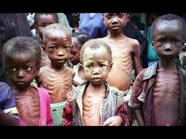

Slide 21
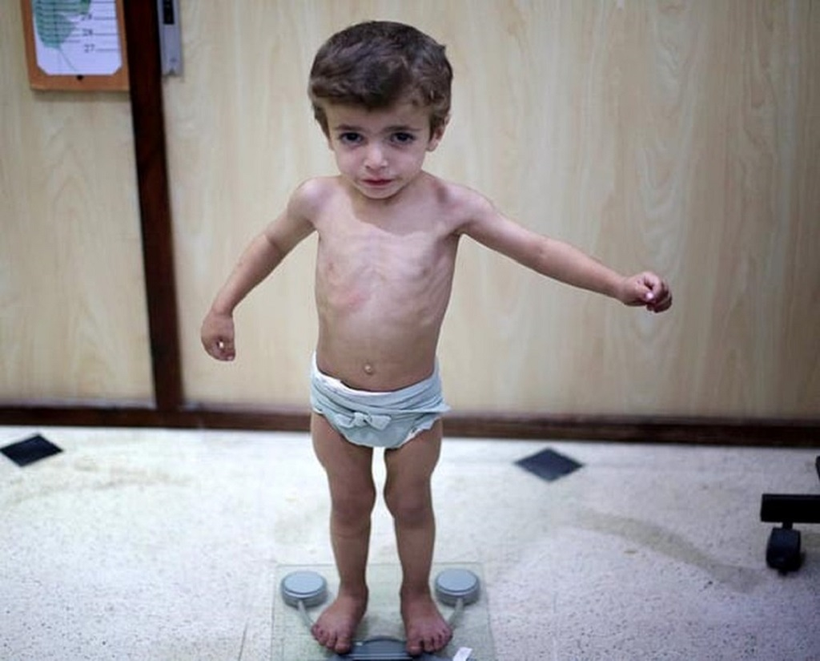
Thiếu chất dinh dưỡng
Tác hại
Cơ thể bị suy dinh dưỡng
Sức đề kháng yếu, dễ nhiễm bệnh
trí tuệ kém phát triển

Slide 22
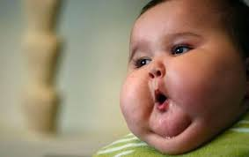
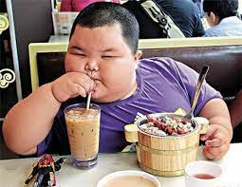
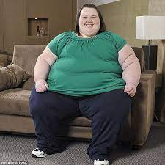
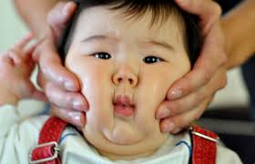
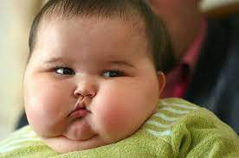
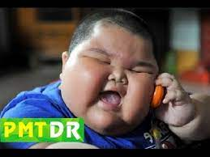
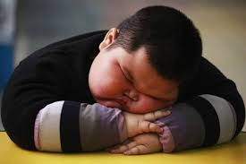
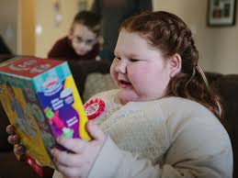

Slide 23
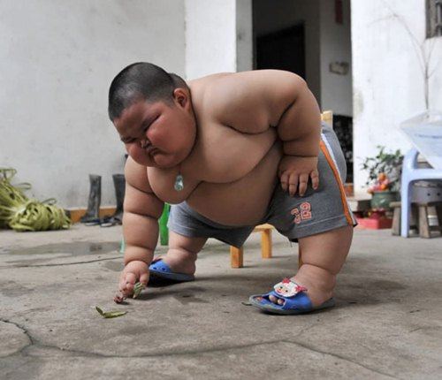
Thừa dinh dưỡng
Tác hại
Béo phì

Slide 24
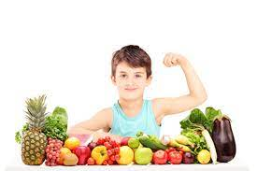
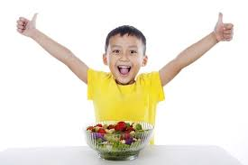

Slide 25
a
b
c
Hình 4.2. Một số loại thể trạng
Thiếu dinh dưỡng
Thừa dinh dưỡng
Cân dối

Slide 26
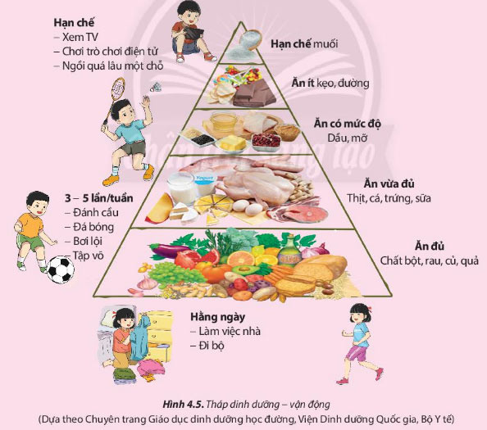

Slide 27
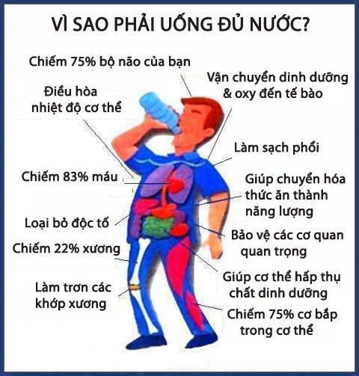

Slide 28

2. NHU CẦU DINH DƯỠNG CỦA CƠ THỂ
- Nếu ăn uống thiếu chất thì cơ thể sẽ bị suy dinh dưỡng, phát triển chậm lại hoặc ngừng phát triển, sức đề kháng yếu, dễ nhiễm bệnh và trí tuệ kém phát triển.
- Nếu ăn uống thừa so với nhu cầu cơ thể, kèm theo lười vận động gây nên bệnh béo phì, bệnh huyết áp, bệnh tim mạch, tiểu đường…

Slide 29
Câu hỏi 1: Căn cứ vào giá trị dinh dưỡng của mỗi loại thực phẩm , người ta chia thực phẩm thành mấy nhóm chính ?
A. 1
B. 2
C. 3
D. 4

Slide 30
Câu hỏi 2: Cho biết thịt, cá, trứng thuộc nhóm thực phẩm nào ?
A. Nhóm giàu chất đạm
B. Nhóm giàu chất đường bột
C. Nhóm giàu chất béo
D. Nhóm giàu vitamin, chất khoáng

Slide 31
Câu hỏi 3:Vai trò xây dựng tạo ra tế bào mới thuộc nhóm thực phẩm nào ?
A. Nhóm giàu chất đạm
B. Nhóm giàu chất đường bột
C. Nhóm giàu chất béo
D. Nhóm giàu vitamin, chất khoáng

Slide 32
Câu hỏi 4: Nhóm thực phẩm nào có vai trò làm tăng sức đề kháng cho cơ thể?
A. Nhóm giàu chất đạm
B. Nhóm giàu chất đường bột
C. Nhóm giàu chất béo
D. Nhóm giàu vitamin, chất khoáng

Slide 33
Câu hỏi 5: Em hãy cho biết trường hợp nào sau đây gây nguy hại cho cơ thể ?
A. Thiếu chất dinh dưỡng
B. Thừa chất dinh dưỡng
C. Thiếu chất hay thừa chất đều nguy hại
D. Thiếu hay thừa đều không ảnh hưởng

Slide 34
Gia đình em thường dùng những món ăn nào? Mỗi món ăn cung cấp chất dinh dưỡng nào
là chủ yếu?
Làm ở nhà

Slide 35
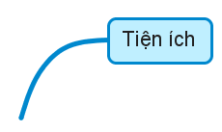
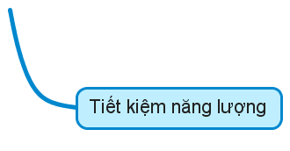
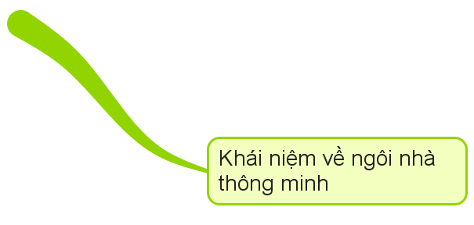
Sơ đồ tư duy bài học:
Nhóm thực phẩm giàu chất đạm
Nhóm thực phẩm giàu chất béo
Giá trị dinh dưỡng của các nhóm thực phẩm
Nhóm thực phẩm giàu chất đường, bột
THỰC PHẨM VÀ
DINH DƯỠNG
Nhóm thực phẩm giàu chất khoáng, vitamin
Thiếu chất dinh dưỡng: bị suy dinh dưỡng, chậm phát triển, sức đề kháng yếu
Nhu cầu dinh dưỡng của cơ thể
Thừa chất dinh dưỡng: gây béo phì, mắc bệnh tim mạch, tiểu đường

Slide 36
DẶN DÒ
Học bài
Làm phần vận dụng
Xem tiếp nội dung 3. Chế độ ăn uống khoa học
Canh cà rốt, su su nấu sườn lợn
- Tôm rang
thịt ba chỉ

Slide 37
BÀI HỌC KẾT THÚC

Slide 38
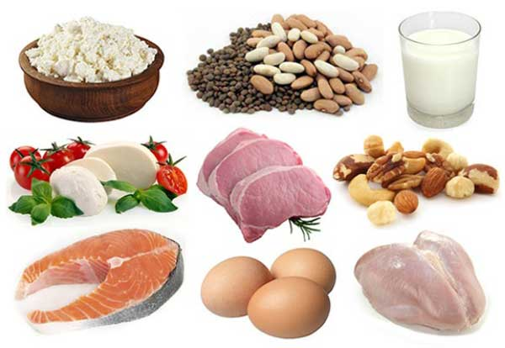
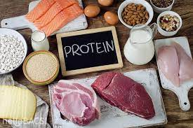
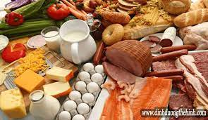
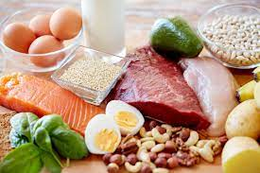

Slide 39
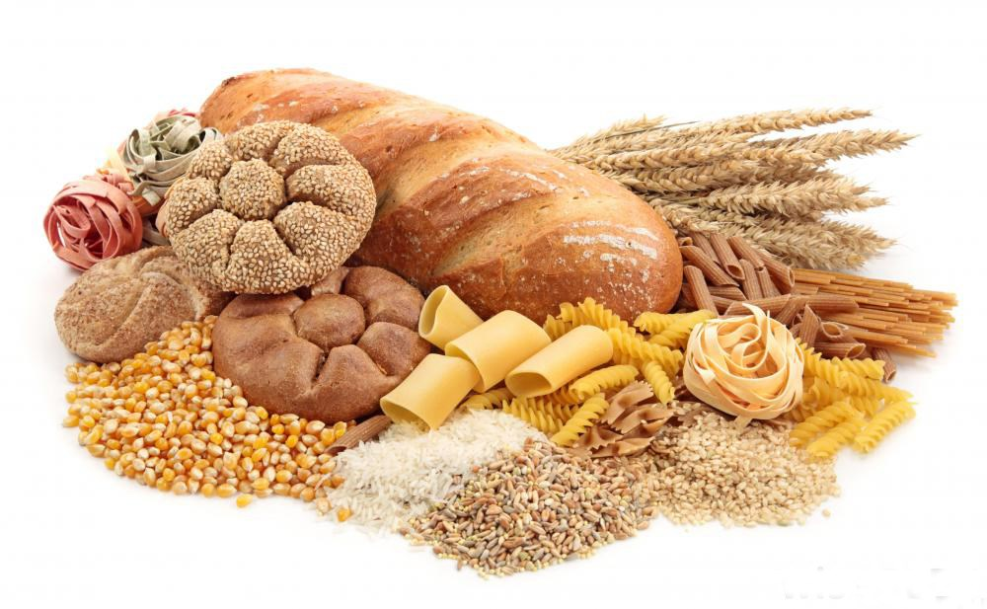
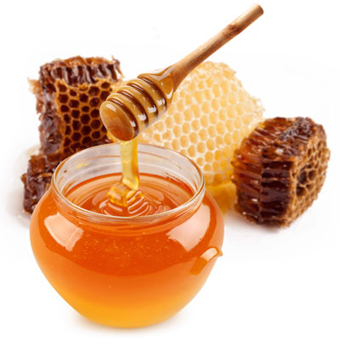
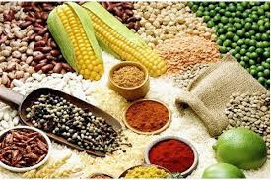

Slide 40
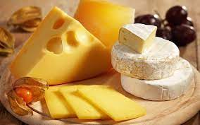
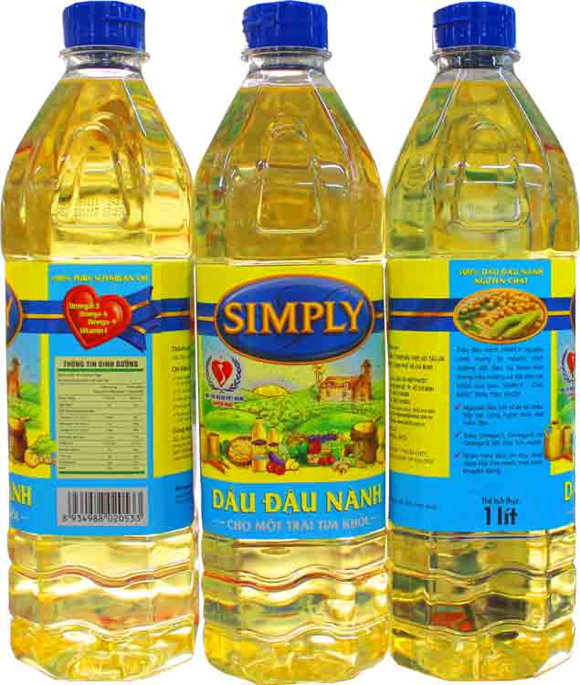
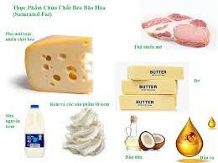
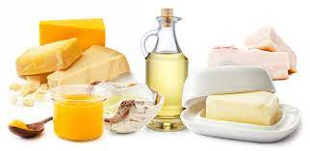

Slide 41
